Slide 1



Xin chào tất cả các con!

Slide 2
Khởi động
Con hãy hát theo nhạc và vận động theo lời bài hát, sau đó cho cô biết các bạn nhỏ cảm thấy như tế nào khi tới trường học?

Slide 3
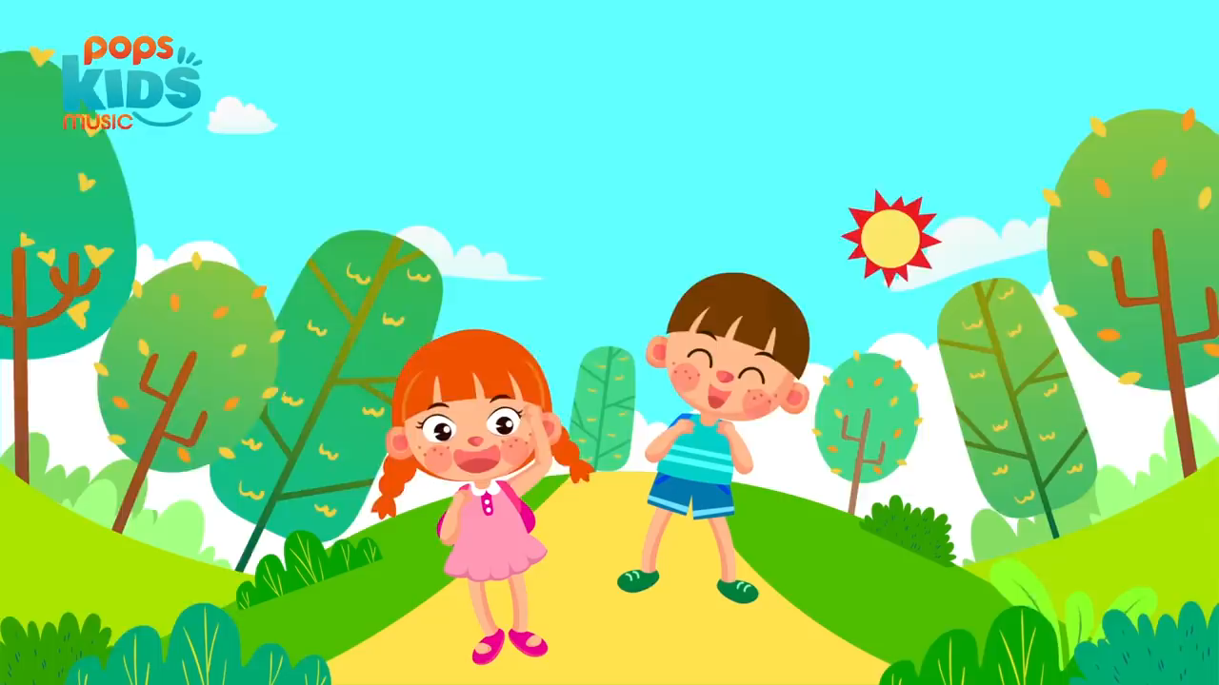

Slide 4
Con hãy cho cô biết các bạn nhỏ cảm thấy như thế nào khi tới trường học?
Các bạn rất vui vẻ vì được chơi cùng các bạn và được học những bài học bổ ích.
Các con cũng cảm thấy rất vui khi được đến trường đúng không nào! Ngôi trường là nơi chúng ta được vui chơi, học tập. Vậy để ngôi trường của chúng mình trở thành một ngôi trường hạnh phúc thì các con cần làm như thế nào nhỉ? Chúng mình cùng vào tiết học ngày hôm nay để tìm hiểu nhé!

Slide 5









Slide 6

Yêu cầu cần đạt
– Chia sẻ được nơi mình yêu thích ở trường học.
– Nêu được một số việc làm thể hiện việc xây dựng “Trường học hạnh phúc”

Slide 7


Khám phá

Slide 8
Khám phá
Em hãy xem đoạn video sau về trường mình và trả lời các câu hỏi:
Trường chúng ta có những nơi nào? Phòng ban nào?
Nơi nào, hoạt động nào ở trường làm em thấy hạnh phúc?
Em không thích nơi nào trong trường?
Em có muốn thay đổi điều em không thích ở trường không?

Slide 9
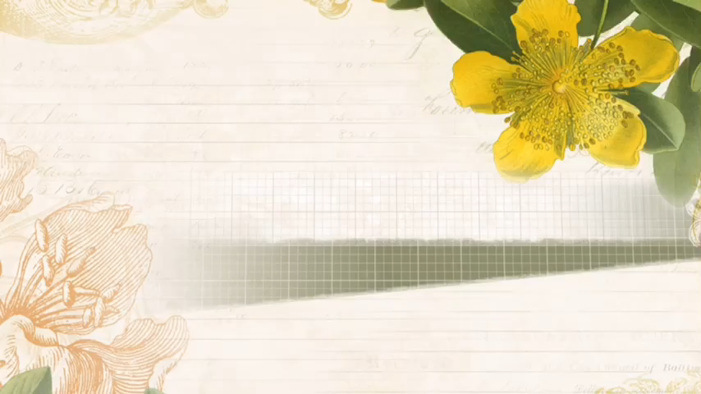

Slide 10
Em hãy chia sẻ với người thân:
Trường chúng ta có những nơi nào? Phòng ban nào?
Nơi nào, hoạt động nào ở trường làm em thấy hạnh phúc?
Em không thích nơi nào trong trường?
Em có muốn thay đổi điều em không thích ở trường không?
Trường chúng ta có: 30 phòng học, 11 phòng chức năng, phòng ăn, nhà giáo dục thể chất,…

Slide 11

Kết luận
Mỗi học sinh sẽ có một nơi yêu thích trong trường, điều đó tạo niềm vui cho các em mỗi ngày tới trường.
Notes:
11

Slide 12

Liên hệ

Slide 13
Con hãy vẽ ra giấy nơi mà con cảm thấy hạnh phúc nhất ở trường, sau đó nhờ bố mẹ chụp ảnh và gửi lại cho cô nhé!

Slide 14
Để tham gia xây dựng “Trường học hạnh phúc” thì các con sẽ làm những việc gì?
Con hãy chia sẻ với người thân về những việc con sẽ làm nhé!

Slide 15
Kết luận
Trường học hạnh phúc là nơi học sinh cảm thấy có hứng thú với những giờ học, không có áp lực, căng thẳng, mệt mỏi, được thỏa sức vui đùa.
Notes:
15

Slide 16

HẸN GẶP LẠI

